Slide 1
Sequenciamento NGS
Laise de Moraes
Atualizado: 2023-09-10

Slide 2
Sequenciamento NGS
Laise de Moraes
Atualizado: 2023-09-10

Slide 3
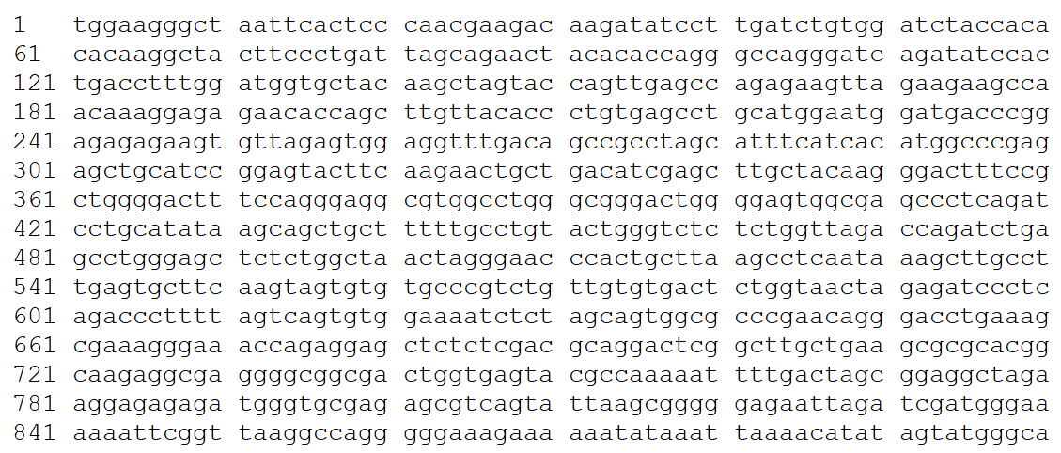
Sequenciamento
É o processo capaz de determinar a ordem de nucleotídeos quem compõe uma molécula de DNA.
https://www.genome.gov/about-genomics/fact-sheets/DNA-Sequencing-Fact-Sheet | https://doi.org/10.1038/nature24286

Slide 4
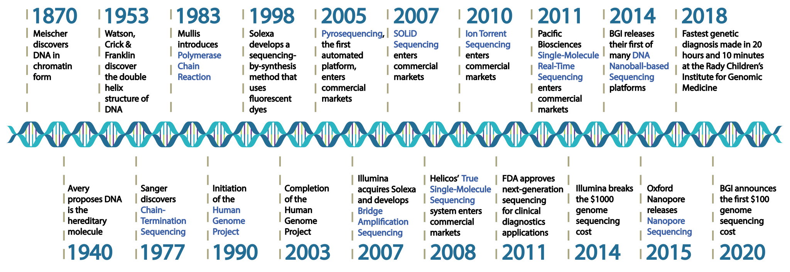
Linha do tempo
Projeto Genoma Humano
https://apollo-institute.org/dna-sequencing-series

Slide 5
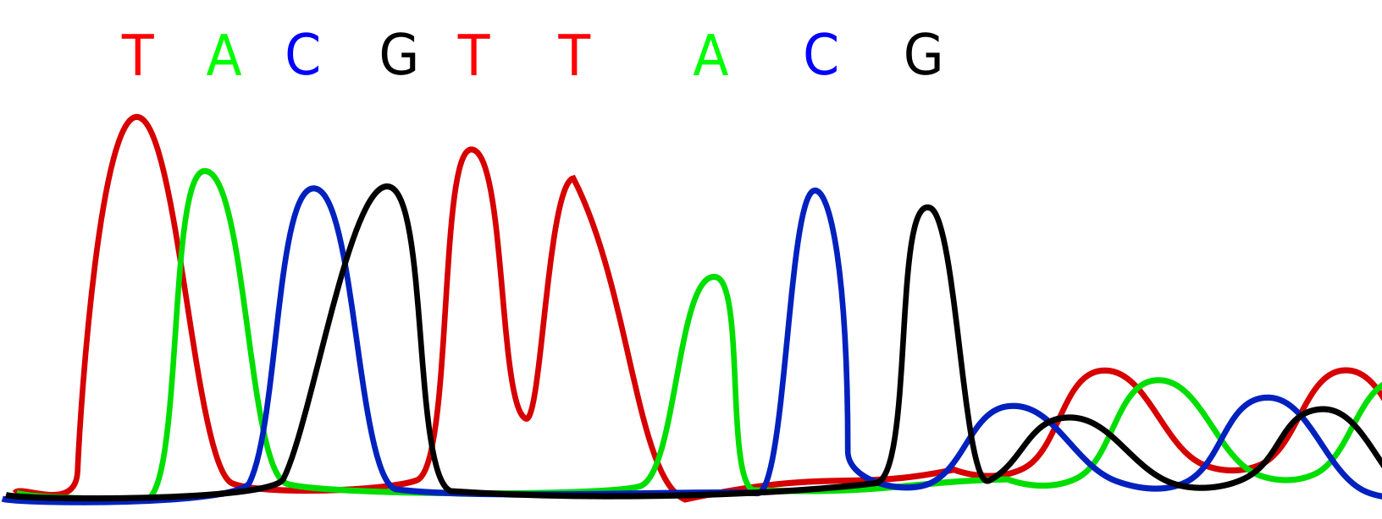
Projeto Genoma Humano
“Levou quase uma década, três bilhões de dólares e milhares de cientistas para sequenciar o genoma humano em 2003”. Genome: Unlocking Life’s Code, Smithsonian’s National Museum of Natural History and the National Institutes of Health (NIH), National Human Genome Research Institute (NHGRI).
NIH
Celera
https://doi.org/10.1038/35057062 | https://doi.org/10.1126/science.1058040

Slide 6
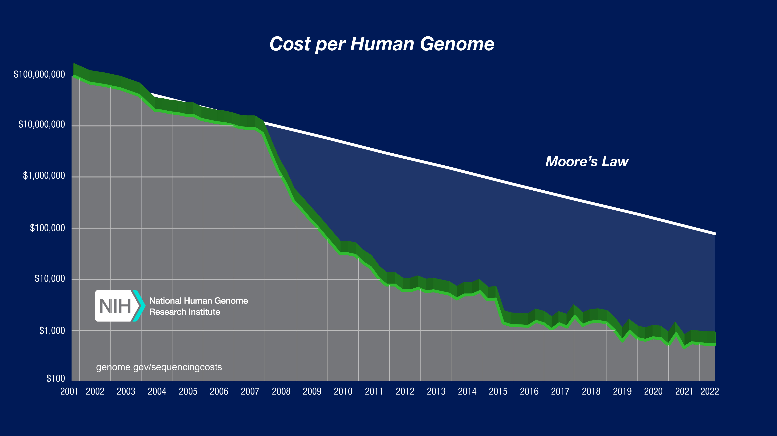
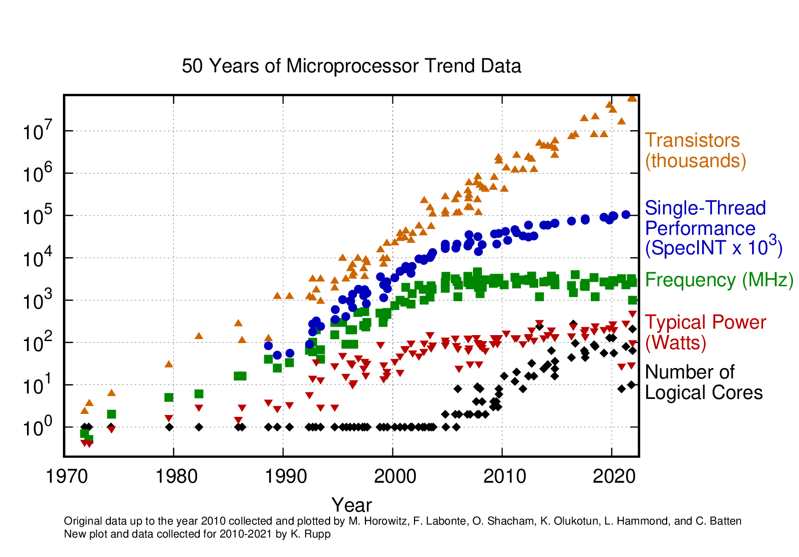
Projeto Genoma Humano
“Levou quase uma década, três bilhões de dólares e milhares de cientistas para sequenciar o genoma humano em 2003”. Genome: Unlocking Life’s Code, Smithsonian’s National Museum of Natural History and the National Institutes of Health (NIH), National Human Genome Research Institute (NHGRI).
NGS
https://doi.org/10.1038/35057062 | https://doi.org/10.1126/science.1058040 | https://www.genome.gov/about-genomics/fact-sheets/Sequencing-Human-Genome-cost

Slide 7
Projeto Genoma Humano: Sanger
2000
2001
https://www.scientificamerican.com/article/see-how-scientists-put-together-the-complete-human-genome | https://doi.org/10.1126/science.abj6987

Slide 8
Projeto Genoma Humano: Sanger
2002
2003
Não foi possível preencher todas as lacunas
https://www.scientificamerican.com/article/see-how-scientists-put-together-the-complete-human-genome | https://doi.org/10.1126/science.abj6987

Slide 9
NGS
NGS ou Nova Geração de Sequenciamento (Next Generation Sequencing)
São tecnologias que permitem a geração de milhões de fragmentos simultaneamente, enquanto o sequenciamento Sanger produz um fragmento por vez.
https://doi.org/10.1016/j.csbj.2019.11.002 | https://doi.org/10.1016%2Fj.cell.2013.09.006 | https://doi.org/10.1002/ajmg.a.62239

Slide 10
NGS
Os fragmentos produzidos são mais curtos (50-600pb) que a tecnologia Sanger (~1.000pb).
As tecnologias NGS necessitam de uma preparação diferencial da amostra:
Fragmentação do DNA (para leituras curtas);
Adição de adaptadores para marcar as amostras e direcionar o sequenciamento;
Amplificação da biblioteca marcada (opcional a depender da tecnologia).
Pode ser classificado em estratégia de sequenciamento:
Síntese – 454, IonTorrent, Illumina (Solexa), PacBio SMRT
Ligação – SOLiD, Pacbio SBB, Oxford Nanopore Technologies
https://www.genome.gov/about-genomics/fact-sheets/DNA-Sequencing-Fact-Sheet | https://doi.org/10.1038/nature24286 | https://doi.org/10.1038/nrg.2016.49

Slide 11
Fluxo geral de trabalho no NGS
As amostras de DNA/RNA devem ser quantificadas por fluorimetria e não espectrometria.
DNA: pureza 260:260 ~1.8.
RNA total: RIN (Integridade do RNA) >8.
Para aplicações de leituras curtas: a fragmentação deve ser homogênea. Fragmentos longos ter menor eficiência na amplificação e sequenciamento.
Para aplicações de leituras longas: >20kb.
Preparação de biblioteca
Sequenciamento
Bioinformática
https://doi.org/10.1016/j.mimet.2016.02.016 | https://doi.org/10.1038/nrg.2017.44

Slide 12
Fluxo geral de trabalho no NGS
Preparação de biblioteca
Sequenciamento
Bioinformática
https://doi.org/10.1016/j.mimet.2016.02.016 | https://doi.org/10.1038/nrg.2017.44

Slide 13
Sequenciamento NGS
Atualizado: 2023-09-08

Slide 14
Tecnologia Illumina (Solexa)
A tecnologia foi lançada em 2006 pela empresa Solexa e seu primeiro sequenciador foi o Genome Analyzer. Posteriormente, em 2007 a Illumina adquiriu a Solexa e aperfeiçoou a técnica.
É líder no mercado de sequenciamento, sendo responsável por mais que 90% de produção dos dados de NGS no mundo.
O princípio da técnica é baseada na formação de clusters de sequências iguais para o aumento de sinal de fluorescência.
https://www.illumina.com/science/technology/next-generation-sequencing/illumina-sequencing-history.html | https://doi.org/10.1038/nrg.2016.49

Slide 15
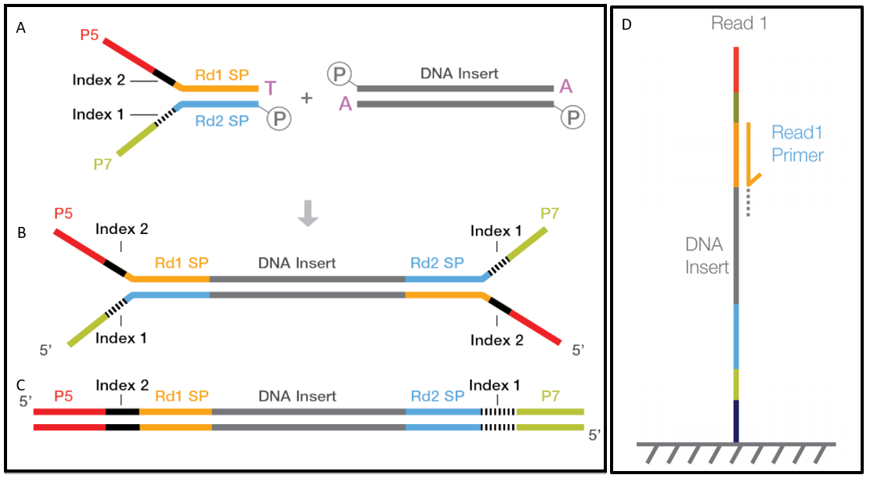
Tecnologia Illumina
Possui taxas de erro de ~0,1%.
Capaz de produzir fragmentos para as duas fitas de DNA (paired-end).
Os fragmentos gerados podem variar entre 50 a 600pb.
No Brasil, possui um custo mais baixo que as tecnologias PacBio e Nanopore.
Possui 768 índexes únicos para marcar amostras (384 lançados pela IDT em 2023).
https://knowledge.illumina.com/library-preparation/general/library-preparation-general-reference_material-list/000003874 | https://doi.org/10.1038/nrg.2016.49

Slide 16
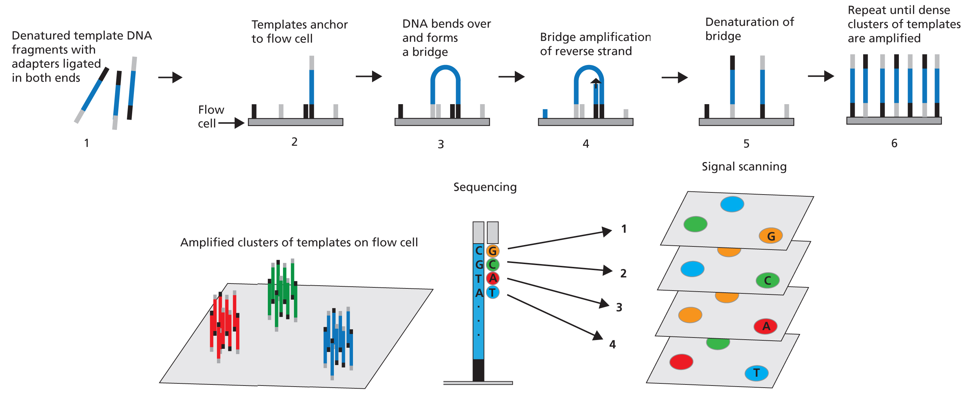
Tecnologia Illumina
https://knowledge.illumina.com/library-preparation/general/library-preparation-general-reference_material-list/000003874 | https://doi.org/10.1038/nrg.2016.49

Slide 17
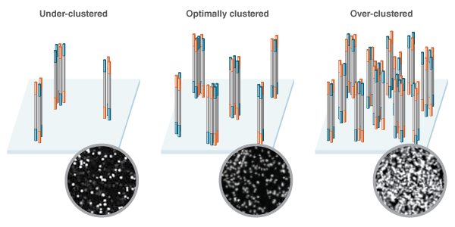
Tecnologia Illumina
O sequenciador irá transformar o sinal de fluorescência para cada “cor” em nucleotídeos.
A formação inicial dos clusters impacta diretamente no quão intenso esse sinal é.
https://knowledge.illumina.com/library-preparation/general/library-preparation-general-reference_material-list/000003874 | https://doi.org/10.1038/nrg.2016.49

Slide 18
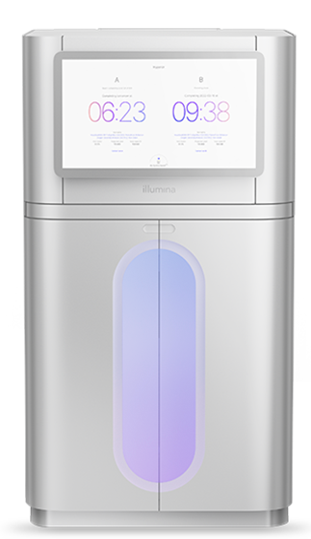
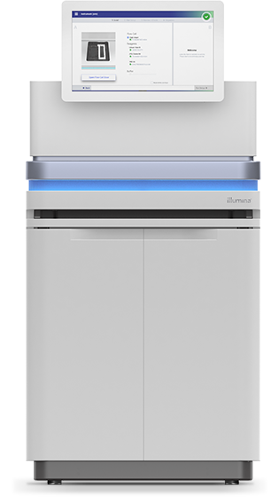
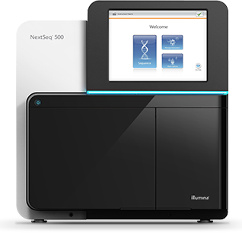
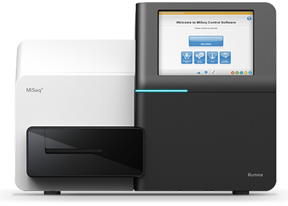
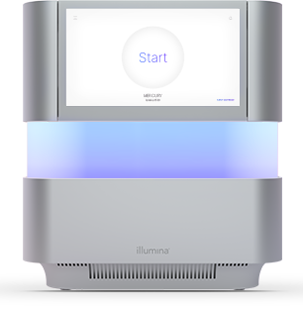
Equipamentos (2023)
1 canal de fluorescência
NovaSeq 6000
2 canais de fluorescência
NovaSeq X
4 canais de fluorescência
NextSeq 1000 & 2000
MiSeq
NextSeq 550
MiniSeq
iSeq 100
Sequenciador de média escala de produção
Sequenciador de alta escala de produção
https://www.illumina.com/systems/sequencing-platforms.html

Slide 19
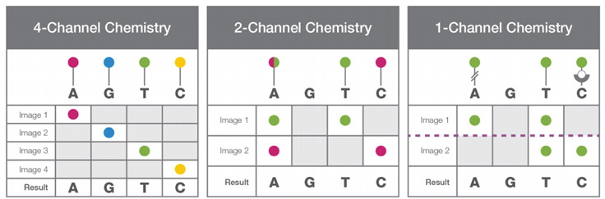
Detecção da fluorescência
Os equipamentos mais antigos (MiSeq e HiSeq) possuem 4 canais para detecção de fluorescência e por conta disso, 4 fotos são tiradas – uma para detectar cada nucleotídeo: A, T, G C.
https://www.illumina.com/science/technology/next-generation-sequencing/sequencing-technology/2-channel-sbs.html

Slide 20
Detecção da fluorescência
Os sequenciadores de 2 canais (MiniSeq, NextSeq e NovaSeq) possuem menor tempo para a obtenção e processamento das imagens, e mentem a mesma qualidade de sequenciamento.
https://www.illumina.com/science/technology/next-generation-sequencing/sequencing-technology/2-channel-sbs.html

Slide 21
Detecção da fluorescência
O iSeq possui apenas 1 canal, o que também permite redução de custo e tempo do sequenciamento. Para aquisição das imagens, a química utiliza como base lavagens para clivagem e inibição de fluoróforo.
https://www.illumina.com/science/technology/next-generation-sequencing/sequencing-technology/2-channel-sbs.html

Slide 22
Flowcells

Slide 23
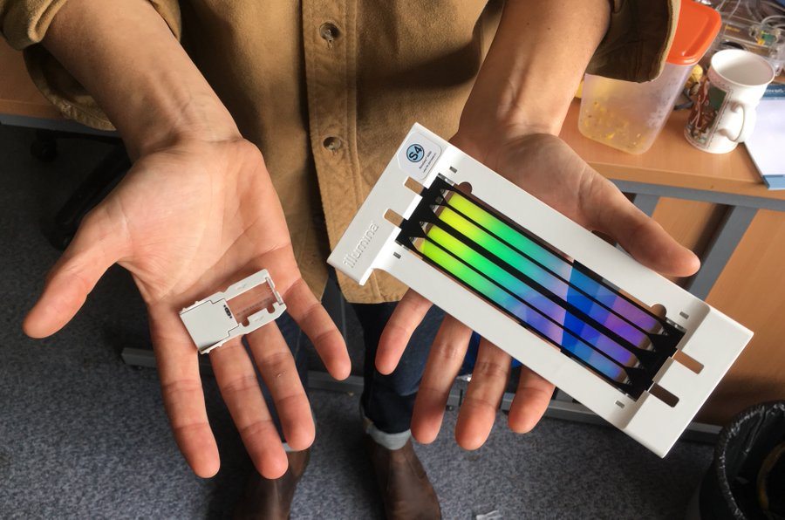
Flowcells
MiSeq
NovaSeq 6000

Slide 24
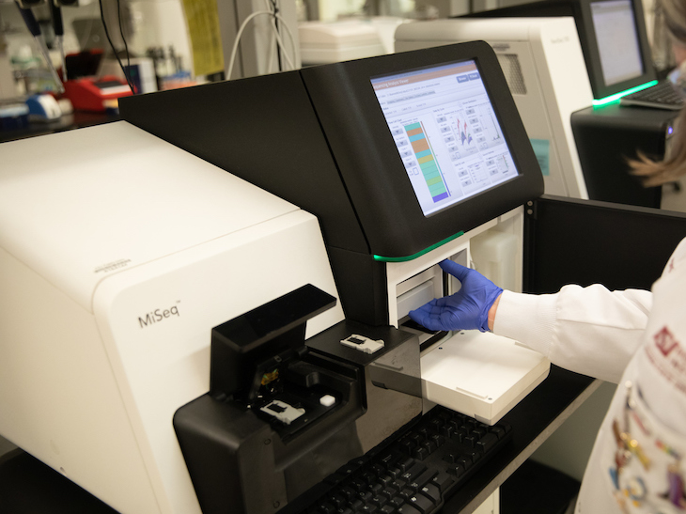
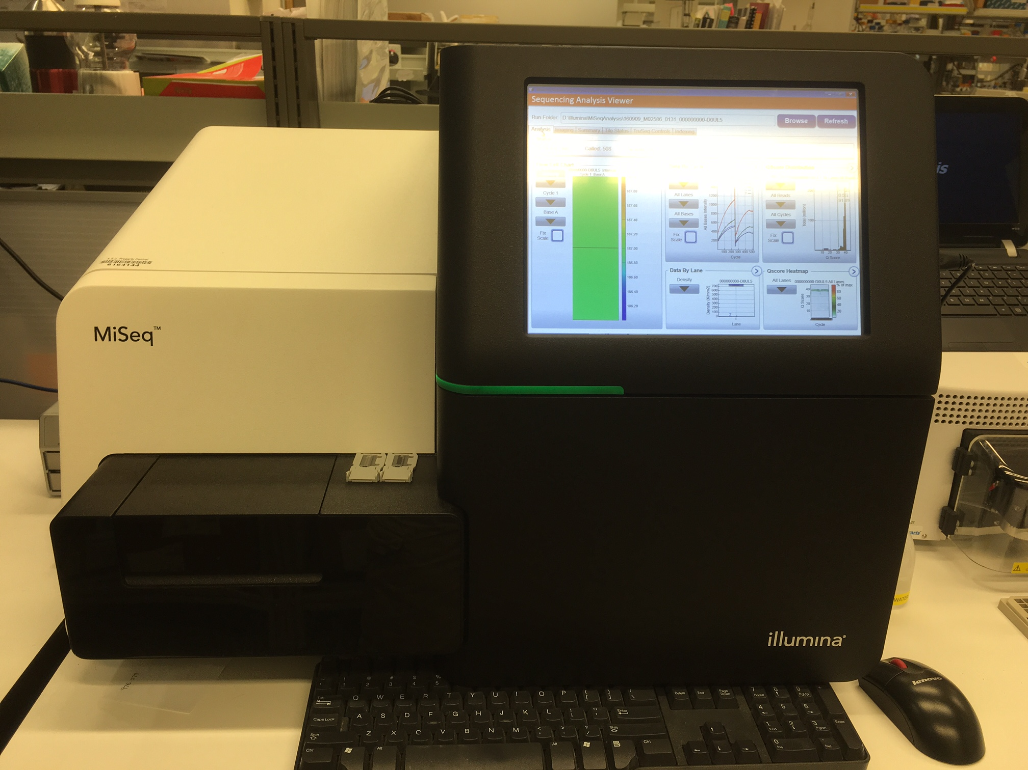
Sequenciamento Illumina

Slide 25
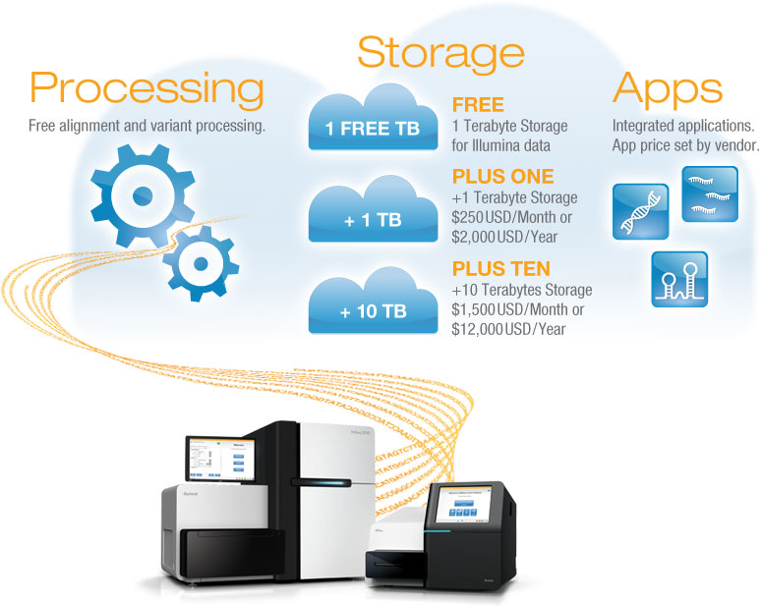
Pré-processamento dos dados
https://basespace.illumina.com/dashboard | https://doi.org/10.1007/978-981-13-8844-6_15

Slide 26
Qualidade dos dados gerados
Os dados são classificados em uma escala de erro chamada PHRED:
O valor PHRED representa a probabilidade estimada de um erro ocorrer.
PHRED | Probability of base calling being incorrect | Accuracy of base calling
3 | 1 in 2 | 50,00%
7 | 1 in 5,01 | 80,05%
8 | 1 in 6,31 | 84,15%
9 | 1 in 7,94 | 87,41%
10 | 1 in 10 | 90,00%
20 | 1 in 100 | 99,00%
30 | 1 in 1000 | 99,90%
40 | 1 in 10.000 | 99,99%
P = 10^{-Q/10}
Q = -10log₁₀(P)
https://www.drive5.com/usearch/manual/quality_score.html | https://www.illumina.com/documents/products/technotes/technote_Q-Scores.pdf

Slide 27
NGS de leituras curtas
Foi possível reduzir o custo, tempo e complexidade para sequenciar genomas completos;
Houve aumento da quantidade de dados gerados.
No entanto, foram insuficientes para resolver os seguintes problemas:
Genomas com estruturas complexas;
Montagem de novo;
Regiões longas de repetições.
https://www.drive5.com/usearch/manual/quality_score.html | https://www.illumina.com/documents/products/technotes/technote_Q-Scores.pdf

Slide 28
Projeto Genoma Humano: leituras curtas
2004
2006
https://www.scientificamerican.com/article/see-how-scientists-put-together-the-complete-human-genome | https://doi.org/10.1126/science.abj6987

Slide 29
Projeto Genoma Humano: leituras curtas
2009
2013
Não foi possível preencher todas as lacunas
https://www.scientificamerican.com/article/see-how-scientists-put-together-the-complete-human-genome | https://doi.org/10.1126/science.abj6987

Slide 30
Sequenciamento NGS
Atualização em 2023-09-10

Slide 31
Pacific Biosciences (PacBio) SMRT
A PacBio revolucionou o sequenciamento por produzir uma tecnologia de leituras longas e sem a necessidade de amplificação prévia do material para aumento de sinal.
O SMRT (single-molecule real-time) é baseado na mesma propriedade utilizada nas telas de metal de fornos microondas: a tela possui buracos muito menores que o comprimento de onda das ondas eletromagnéticas. Essas ondas são bloqueadas, mas a estrutura permite que uma quantidade limitada de luz passe, tornando possível observar a comida dentro do forno.
No contexto da SMRT, a propriedade é usada para detectar a incorporação dos nucleotídeos durante a síntese de DNA.O sinal das incorporações ao redor são reduzidos ou bloqueados, permitindo captação precisa.
https://doi.org/10.1093/hmg/ddq416 | https://doi.org/10.1038/nature01096 | https://doi.org/10.1186%2Fs13059-020-1935-5

Slide 32
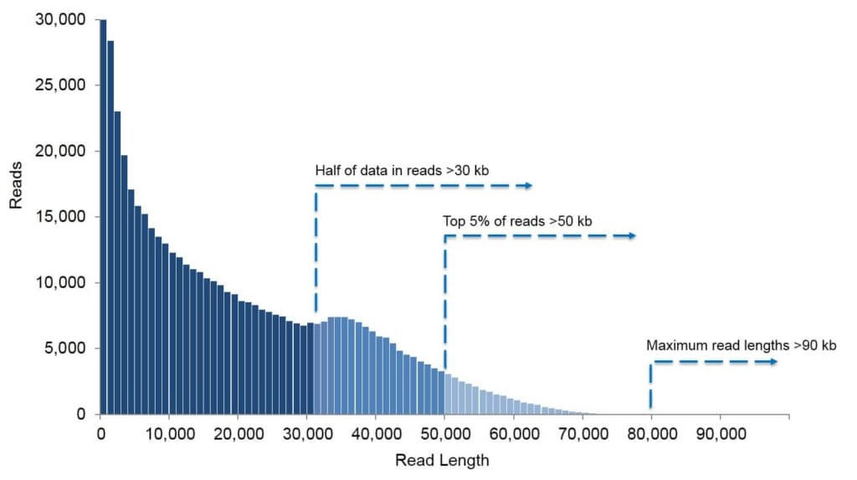
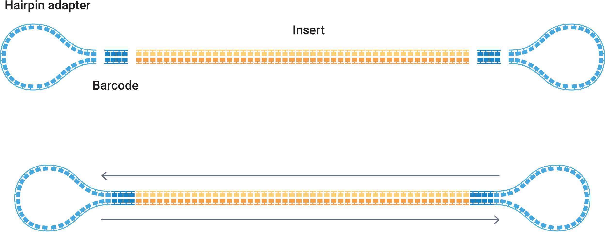
PacBio SMRT
Possui taxas de erro de ~11% para dados brutos e menor que 0,001% após correção dos dados, com fragmentos podendo chegar até ~90kb.
Possui 384 barcodes únicos para marcar amostras.
É possível acompanhar em tempo real a síntese das moléculas.
https://www.pacb.com/wp-content/uploads/2015/09/Perspective_UnderstandingAccuracySMRTSequencing1.pdf | https://www.pacb.com/blog/new-software-polymerase-sequel-system-boost-throughput-affordability/

Slide 33
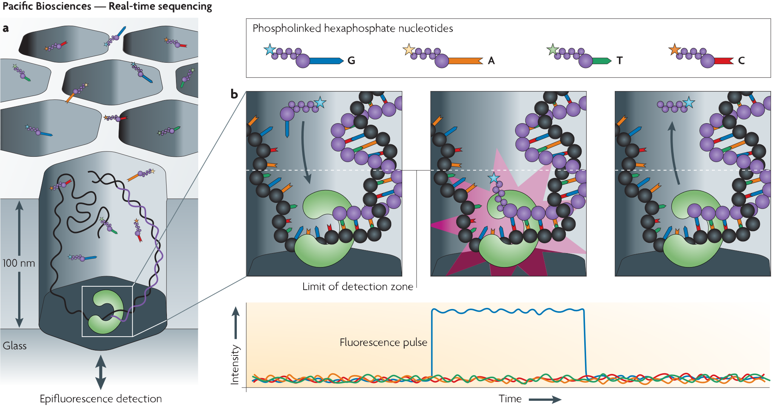
PacBio SMRT
ZMW - zero-mode waveguide
https://doi.org/10.1038/nrg2626 | https://doi.org/10.1016/j.gpb.2015.08.002

Slide 34
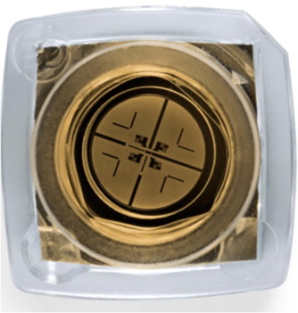
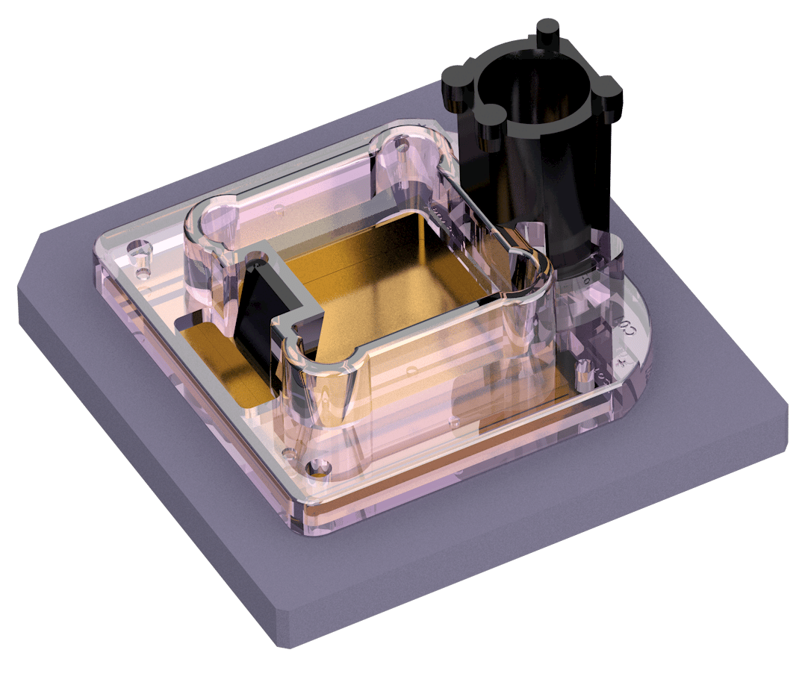
SMRT cell
A SMRT cell possui 150 mil ZMWs e geralmente cerca de 35-70 mil produzem leituras longas com sucesso.
https://doi.org/10.1038/nrg2626 | https://doi.org/10.1016/j.gpb.2015.08.002

Slide 35
Equipamentos (2023)
SEQUEL IIe SYSTEM
REVIO SYSTEM
ONSO SYSTEM*
* sequenciador de leituras curtas (PacBio SBB) à venda a partir de agosto 2023
https://www.pacb.com/sequencing-systems

Slide 36
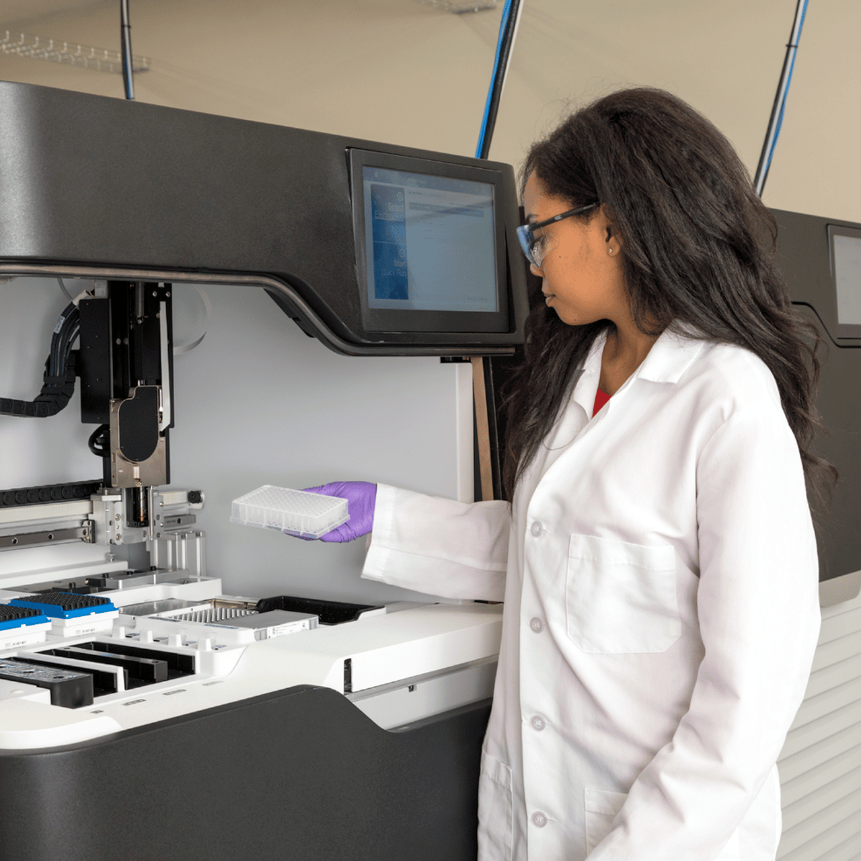
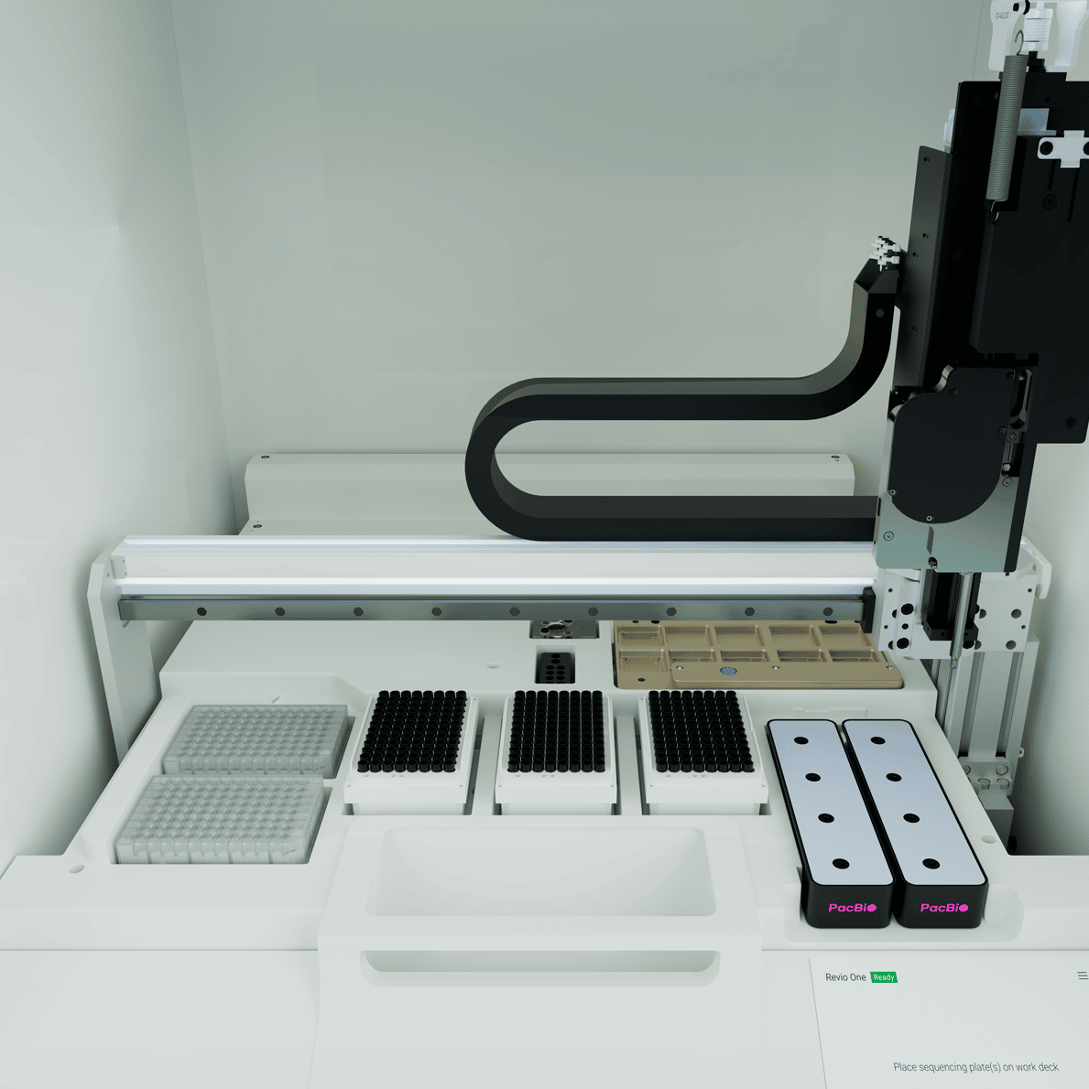
Sequenciamento PacBio SMRT

Slide 37
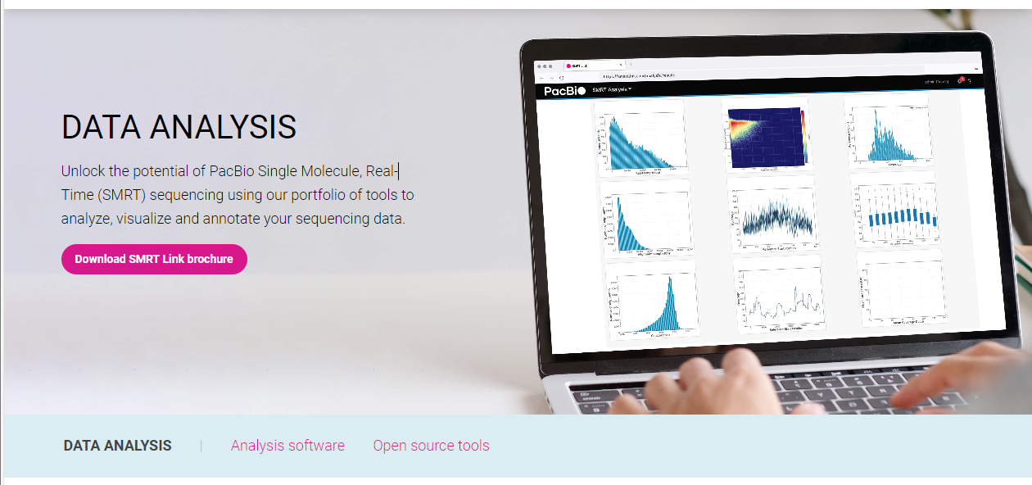
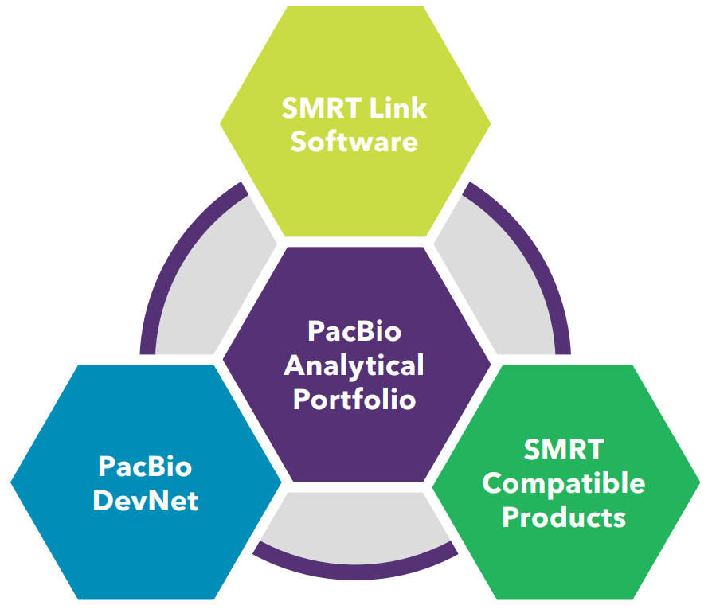
Pré-processamento dos dados
https://www.pacb.com/products-and-services/data-analysis

Slide 38
Qualidade dos dados gerados
Os dados são classificados em uma escala de erro chamada PHRED:
O valor PHRED representa a probabilidade estimada de um erro ocorrer.
PHRED | Probability of base calling being incorrect | Accuracy of base calling
3 | 1 in 2 | 50,00%
7 | 1 in 5,01 | 80,05%
8 | 1 in 6,31 | 84,15%
9 | 1 in 7,94 | 87,41%
10 | 1 in 10 | 90,00%
20 | 1 in 100 | 99,00%
30 | 1 in 1000 | 99,90%
40 | 1 in 10.000 | 99,99%
P = 10^{-Q/10}
Q = -10log₁₀(P)
https://www.drive5.com/usearch/manual/quality_score.html | https://www.illumina.com/documents/products/technotes/technote_Q-Scores.pdf

Slide 39
Sequenciamento NGS
Atualização em 2023-09-09

Slide 40
Sequenciamento por nanoporos
“Bloqueios de canal podem ser utilizados para medir o comprimento de polinucleotídeos. Com melhorias adicionais, o método poderia, em princípio, fornecer detecção direta e de alta velocidade de sequências de bases em moléculas únicas de DNA ou RNA”.
Matriz com 1, 4 e depois 9 nanoporos
Chip com 128 nanoporos
https://doi.org/10.1073/pnas.93.24.13770 | https://doi.org/10.12688/f1000research.7201.1 | https://doi.org/10.12688/f1000research.11354.1

Slide 41
Sequenciamento por nanoporos
https://doi.org/10.1073/pnas.93.24.13770 | https://doi.org/10.12688/f1000research.7201.1 | https://doi.org/10.12688/f1000research.11354.1

Slide 42
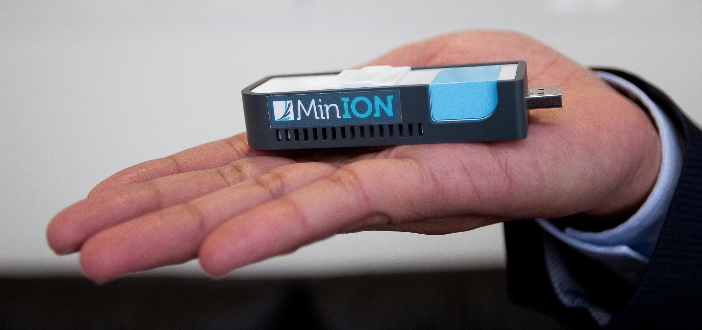
Oxford Nanopore Technologies (ONT)
A ONT foi a primeira companhia a produzir comercialmente um sequenciador utilizando nanoporos (disponível em 2012 para testes e em 2015 para vendas).
O MinION “Mk1” era: portátil, produzia leituras ultra longas (5-50kb), utilizava pouco material genético e tinha potencial para sequenciar RNA diretamente (sem necessidade de síntese de cDNA).
Como desafios, enfrentava dificuldades para o processamento dos dados e altas taxas de erro:
Sanger: 0,001%;
Illumina: 0,1%;
Nanopore: 40% em 2015 (2-3% em 2021).
MinION Mk1
https://doi.org/10.1088/2053-1583/ab2c38 | https://doi.org/10.1073/pnas.1001831107 | https://doi.org/10.1038/s10038-019-0679-0

Slide 43
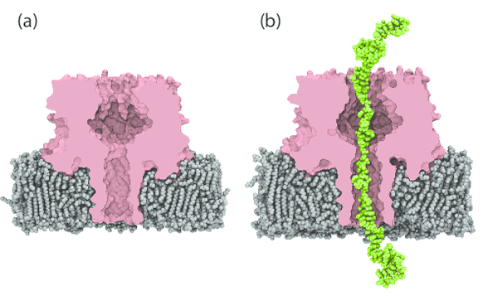
Nanoporos e sequenciamento
Os nanoporos são proteínas que permitem a translocação de moléculas DNA.
http://dx.doi.org/10.1007/978-1-61779-773-6_10

Slide 44
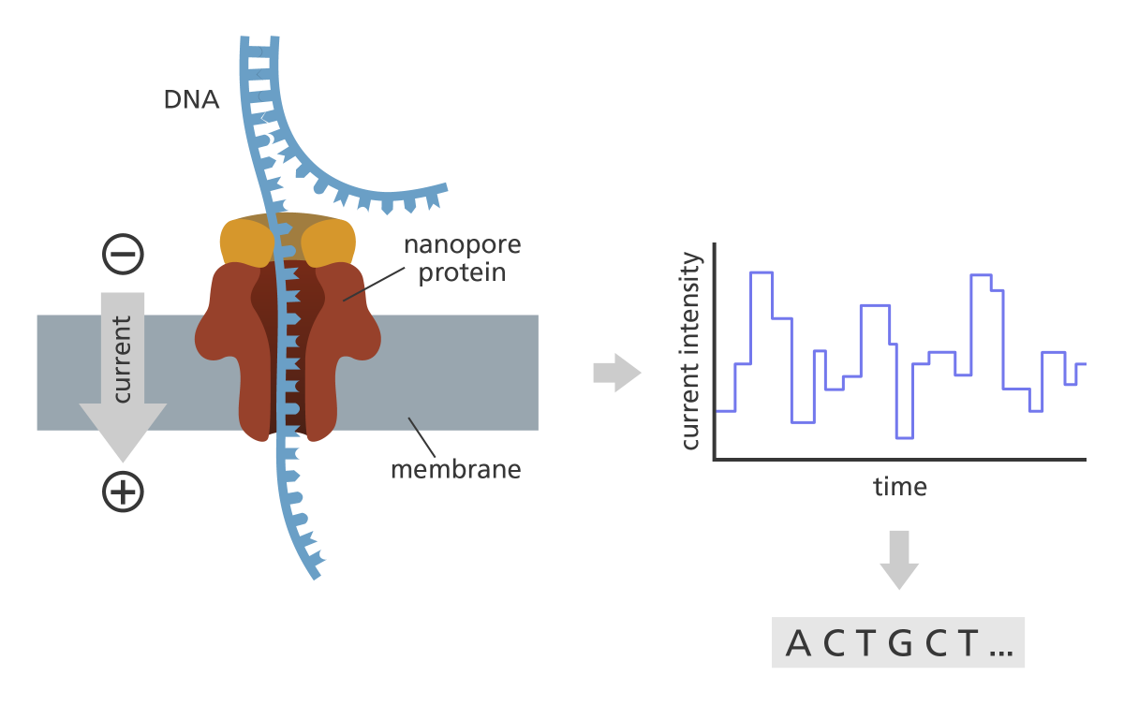
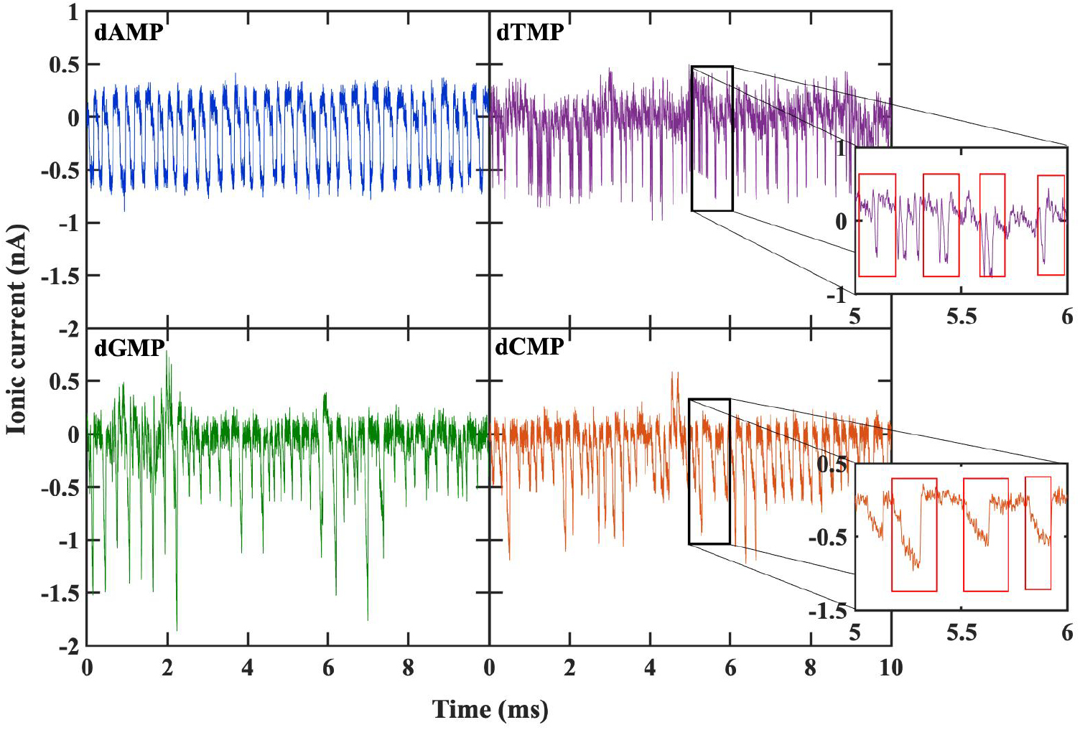
Nanoporos e sequenciamento
O bloqueio da passagem de um poro causa uma oscilação de campo elétrico (diferença de potencial elétrico).
Isto permite a identificação da molécula a qual atravessou a proteína em escala nano.
Squiggles
https://doi.org/10.1088/2053-1583/ab2c38 | https://doi.org/10.1073/pnas.1001831107 | https://doi.org/10.1038/s10038-019-0679-0

Slide 45
Nanoporos e sequenciamento
Para o sequenciamento ocorrer é necessário adicionar adaptadores nas extremidades das amostras: barcodes e Y:
A proteína é dividida em duas partes: motor enzimático e leitor:
O motor enzimático controla a translocação da fita de DNA através do nanoporos.
O leitor é responsável por detectar as mudanças de corrente iônica.
A corrente é altera à medida em que os nucleotídeos passam pelo nanoporo.
https://doi.org/10.1073/pnas.93.24.13770 | https://doi.org/10.12688/f1000research.7201.1 | https://doi.org/10.12688/f1000research.11354.1

Slide 46
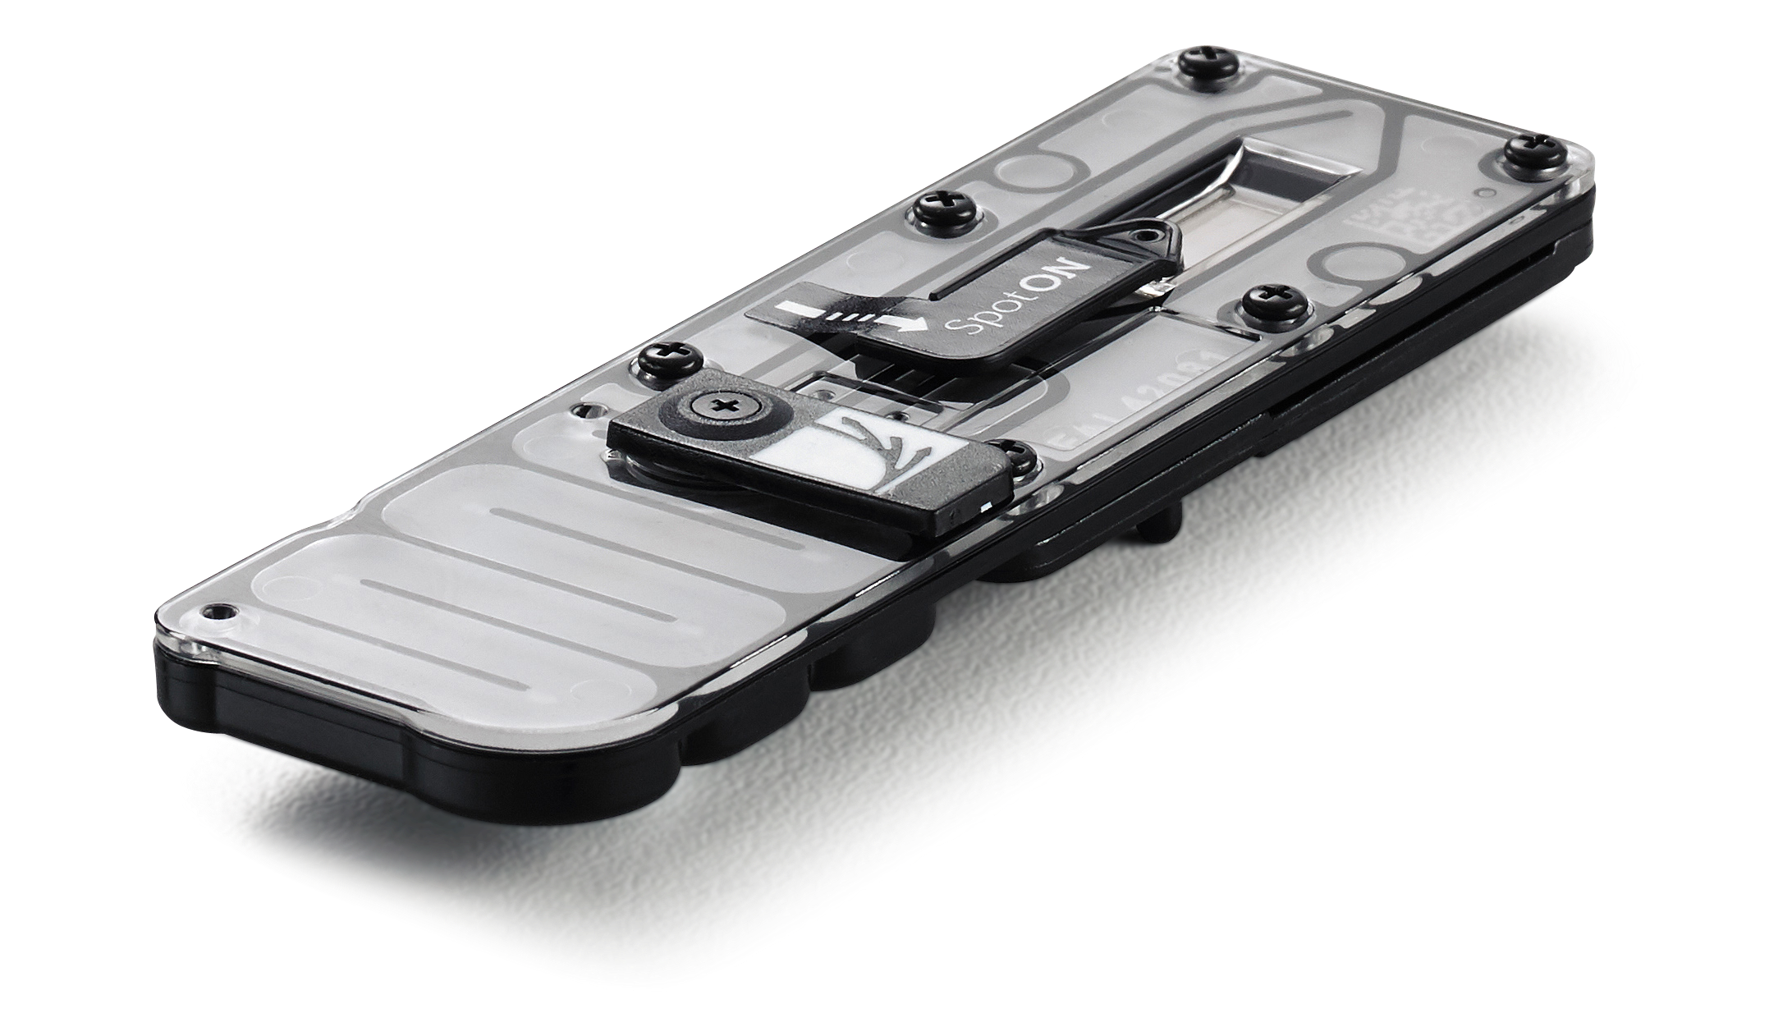
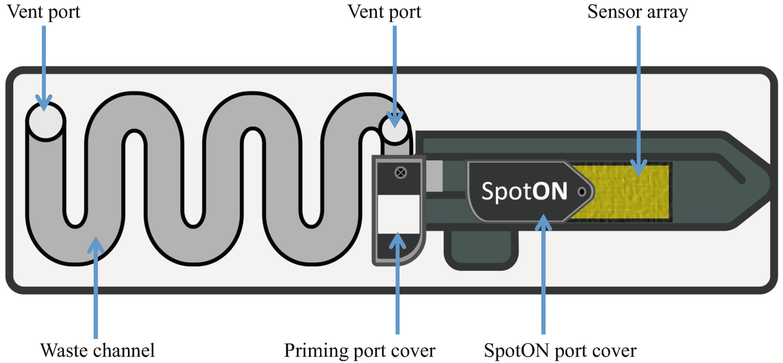
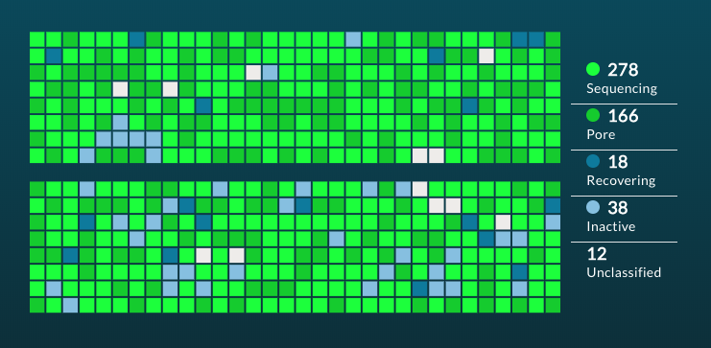
Nanoporos e sequenciamento
A ONT utiliza nanoporos de α-hemolisina, uma proteína transmembrana de corrente iônia estável.
A célula de fluxo (flowcell) do MinION é composta por 2048 poros, dispostos em 4 grupos de 512 poros com cada um deles endereçados individualmente, o que permite o monitoramento em tempo real.
https://doi.org/10.1007/978-1-0716-0868-5_9 | https://doi.org/10.1038/nrg.2016.49 | https://doi.org/10.1038/s41587-021-01108-x

Slide 47
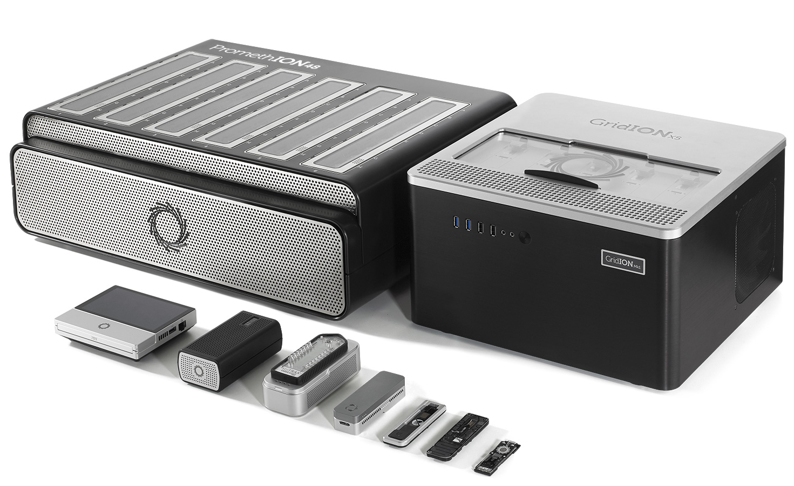
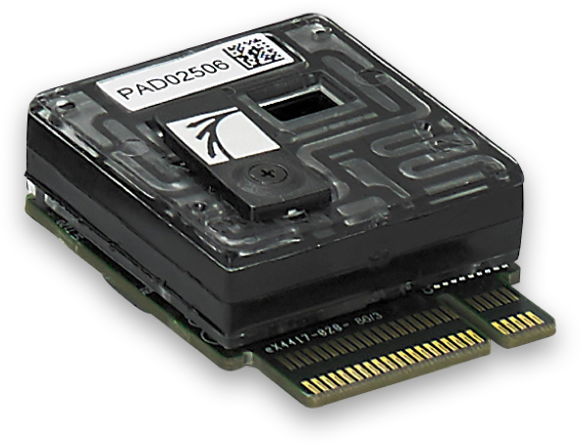
Equipamentos (2022)
PromethION x24 ou x48
GridION Mk1 x5
MinION Mk1C
MinIT
Flongle
VolTRAX
SmidigION
MinION Mk1B
Flowcell (PromethION)
https://nanoporetech.com/products
Flowcell

Slide 48
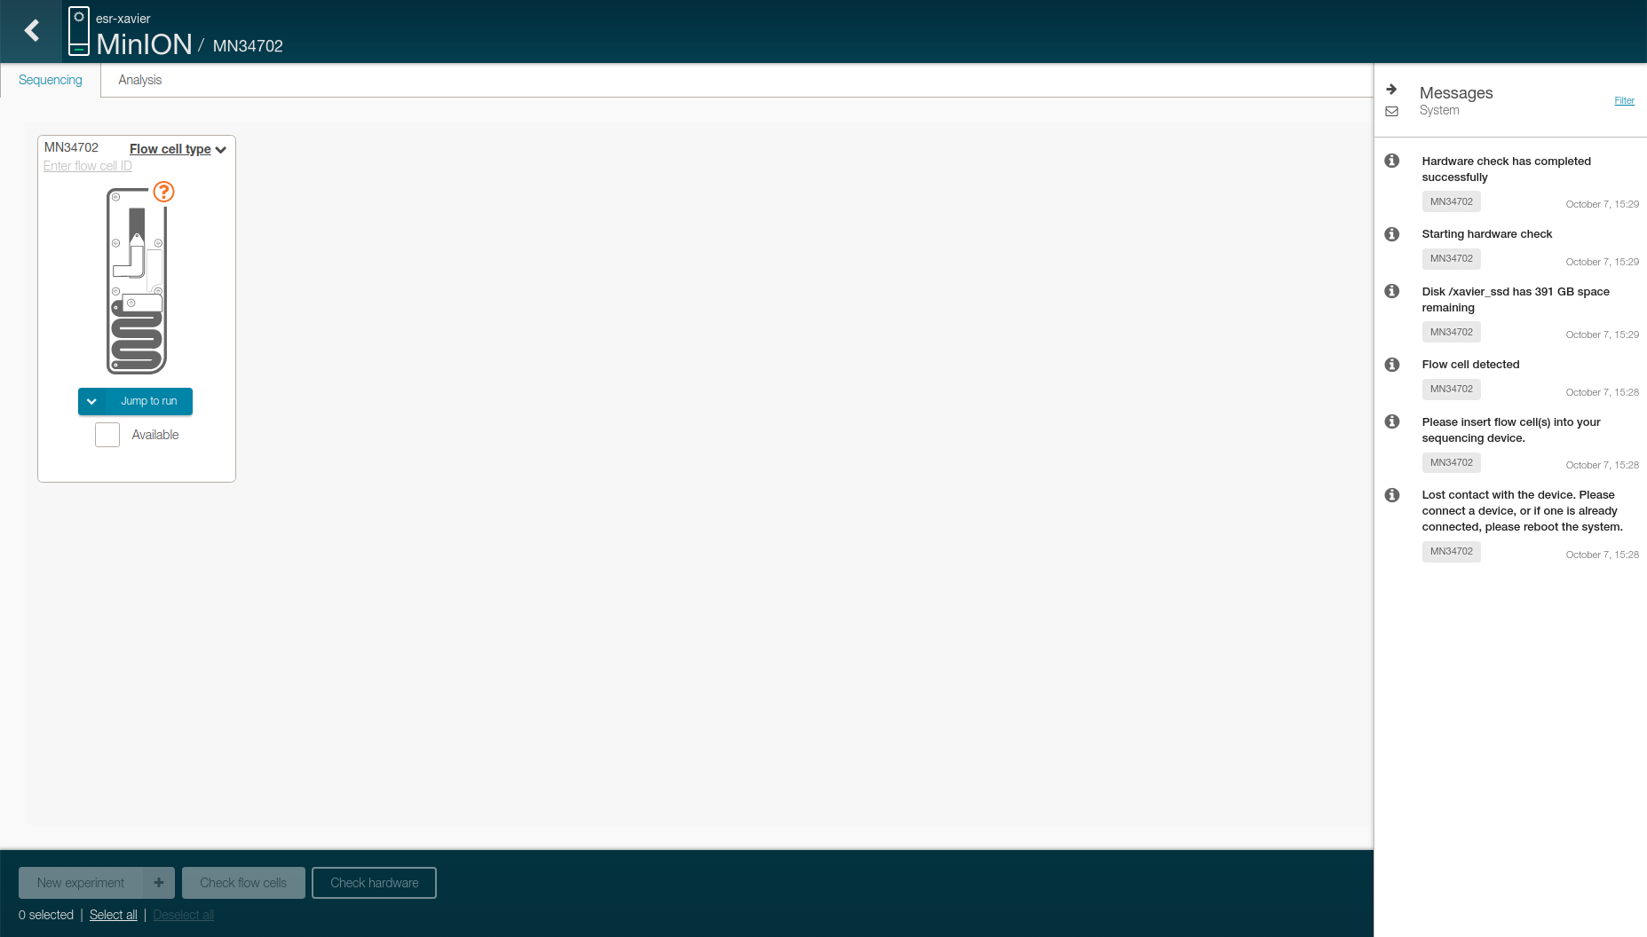
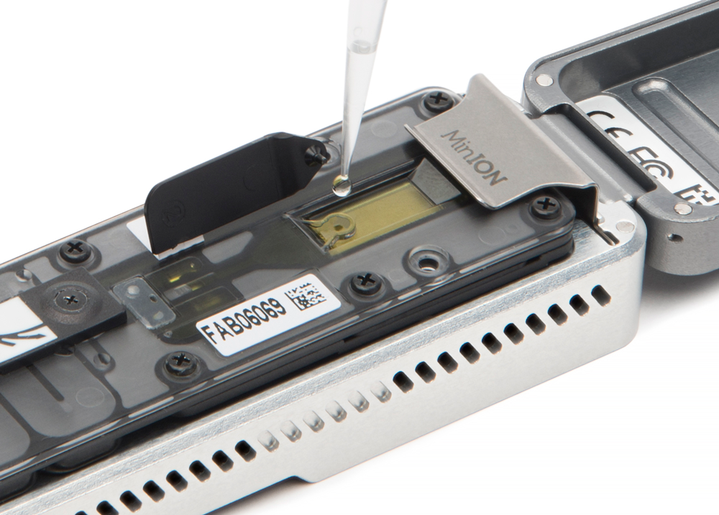
Sequenciamento ONT

Slide 49
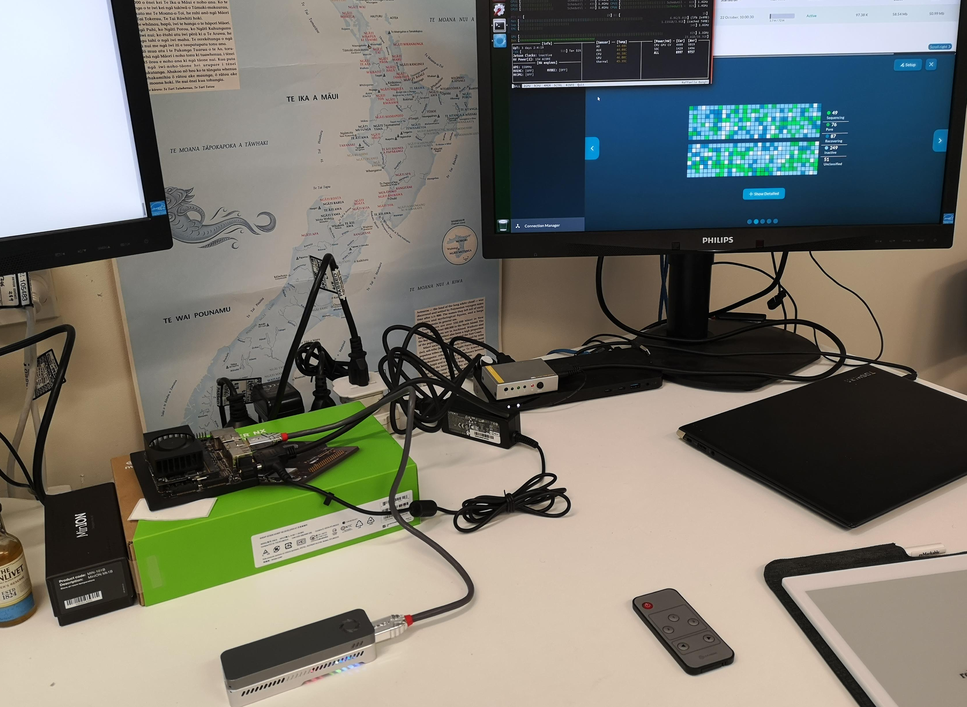
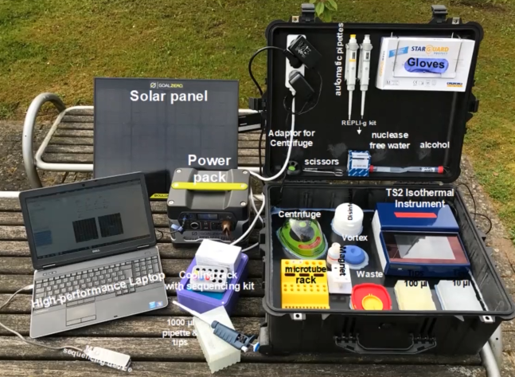
Sequenciamento ONT

Slide 50
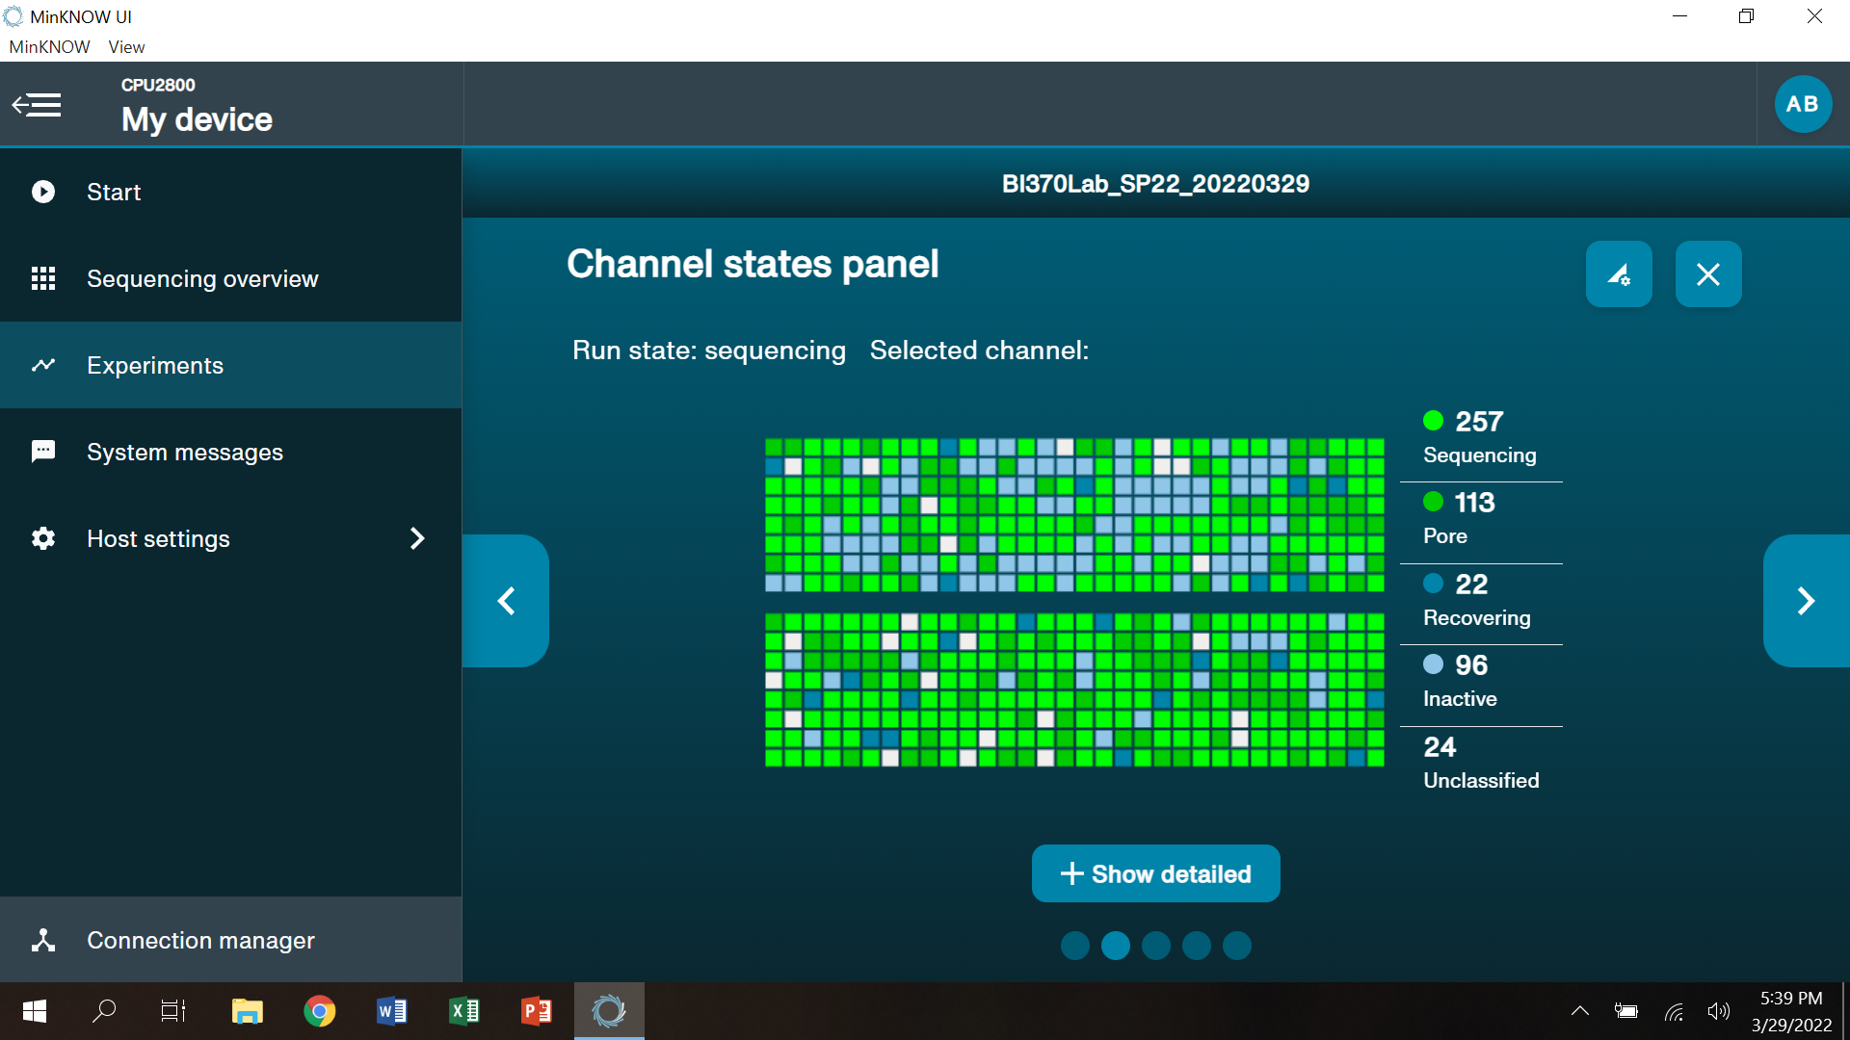
Sequenciamento ONT

Slide 51
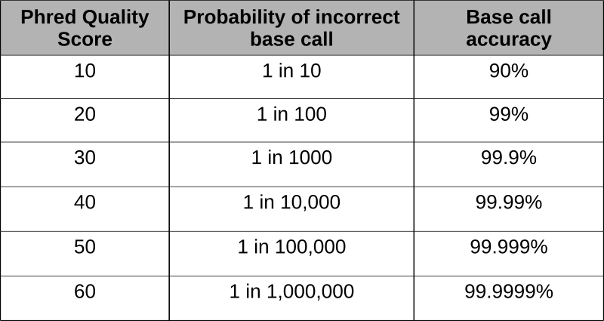
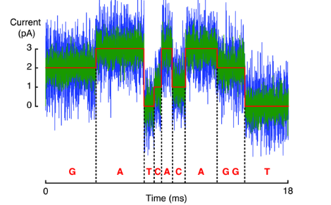
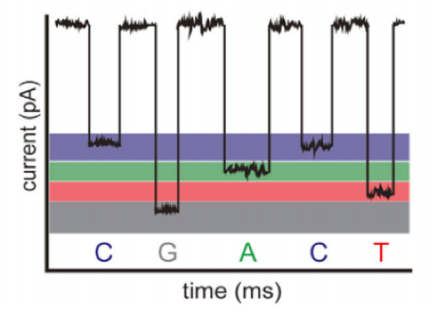
Pré-processamento dos dados
Basecalling (chamada de bases):
Filtragem das leituras de acordo com escore de qualidade PHRED.
Conversão de FAST5/POD5 para FASTQ.
https://nanoporetech.com/nanopore-sequencing-data-analysis

Slide 52
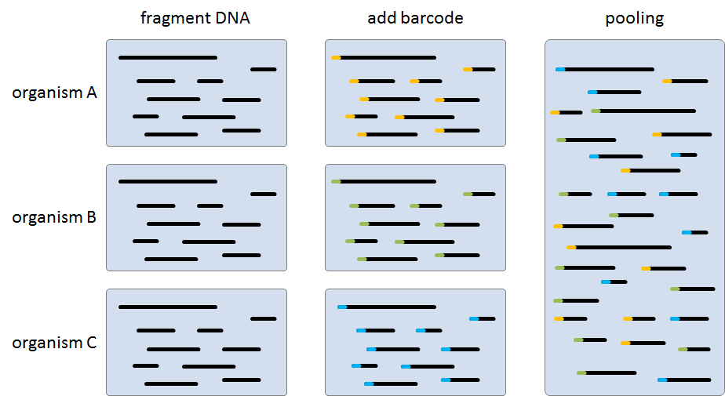
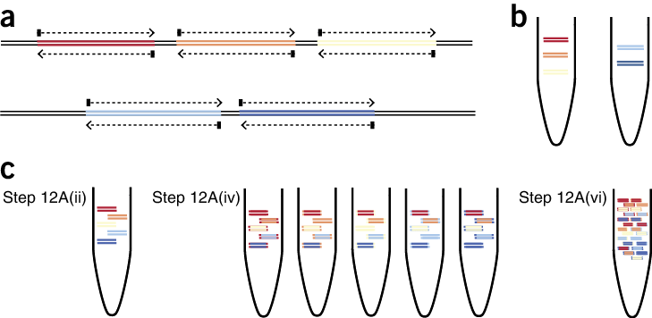
Pré-processamento dos dados
Demultiplexing (Demultiplexação):
Separação das leituras obtidas por cada código de barras (barcode).
https://www.spoj.com/problems/PROG0484 | https://doi.org/10.1038/nprot.2017.066

Slide 53
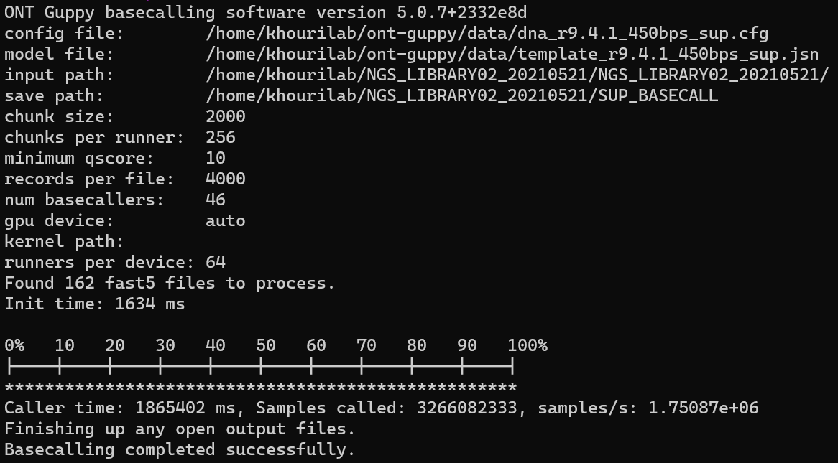
Pré-processamento dos dados

Slide 54
Como confiar nos dados ONT?
Os dados são classificados em uma escala de erro chamada PHRED:
O valor PHRED representa a probabilidade estimada de um erro ocorrer.
PHRED | Probability of base calling being incorrect | Accuracy of base calling
3 | 1 in 2 | 50,00%
7 | 1 in 5,01 | 80,05%
8 | 1 in 6,31 | 84,15%
9 | 1 in 7,94 | 87,41%
10 | 1 in 10 | 90,00%
20 | 1 in 100 | 99,00%
30 | 1 in 1000 | 99,90%
40 | 1 in 10.000 | 99,99%
P = 10^{-Q/10}
Q = -10log₁₀(P)
https://www.drive5.com/usearch/manual/quality_score.html | https://www.illumina.com/documents/products/technotes/technote_Q-Scores.pdf

Slide 55
NGS de leituras longas
Foram importantes para resolver problemas, como:
Transcriptomas completos, incluindo regiões de splicing;
Genomas com regiões longas de repetições;
Descoberta de novos genes e anotação de isoformas raras;
Montagem de novo.
No entanto, possui como desafios:
Altas taxas de erros (dados brutos);
Necessidade de alto poder computacional para polir os dados;
Poucas sequências longas geradas em comparação às estratégias de leituras curtas.
https://doi.org/10.12688/f1000research.10571.2 | https://doi.org/10.1186/s12859-020-3528-4 | https://doi.org/10.1128/AEM.00626-21

Slide 56
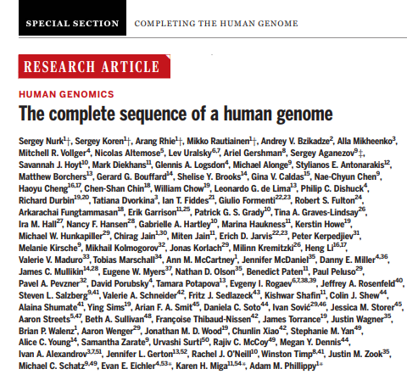
Projeto Genoma Humano: leituras longas
2022
https://www.scientificamerican.com/article/see-how-scientists-put-together-the-complete-human-genome | https://doi.org/10.1126/science.abj6987

Slide 57
Projeto Genoma Humano: leituras longas
2022
https://www.scientificamerican.com/article/see-how-scientists-put-together-the-complete-human-genome | https://doi.org/10.1126/science.abj6987

Slide 58
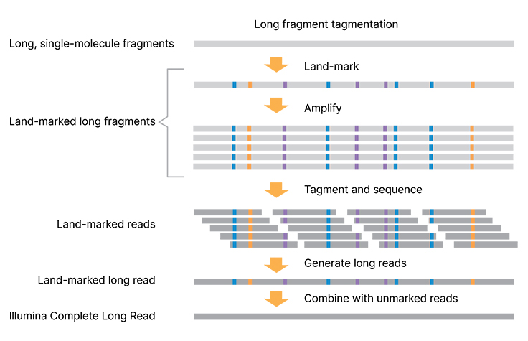
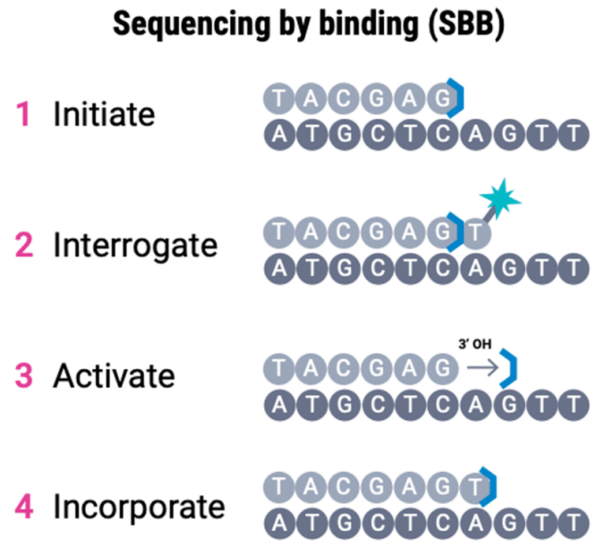
Mudanças no mercado NGS
leituras “longas”*
leituras curtas
ONSO SYSTEM
* compatível com NovaSeq
https://www.illumina.com/science/technology/next-generation-sequencing/long-read-sequencing.html | https://www.pacb.com/blog/sbb-sequencing

Slide 59
Mudanças no mercado NGS
Equipamentos novos
Rapid Sequencing Kit
MinION Mk1D
PromethION 2
PromethION 2 Solo*
* já à venda
Plongle
https://nanoporetech.com/products/promethion-2 | https://nanoporetech.com/products/plongle | https://nanoporetech.com/products/minion-mk1d

Slide 60
Mudanças no mercado NGS
Flowcell R10
Duplex (“paired-end”)
https://nanoporetech.com/about-us/news/r103-newest-nanopore-high-accuracy-nanopore-sequencing-now-available-store | https://store.nanoporetech.com/rapid-sequencing-kit.html

Slide 61
Sequenciamento NGS
Laise de Moraes
Atualizado: 2023-09-10

Slide 62
Sequenciamento NGS
Laise de Moraes
Atualizado: 2023-09-10

Slide 63
https://doi.org/10.1007/978-981-13-8844-6_15

